Slide 1
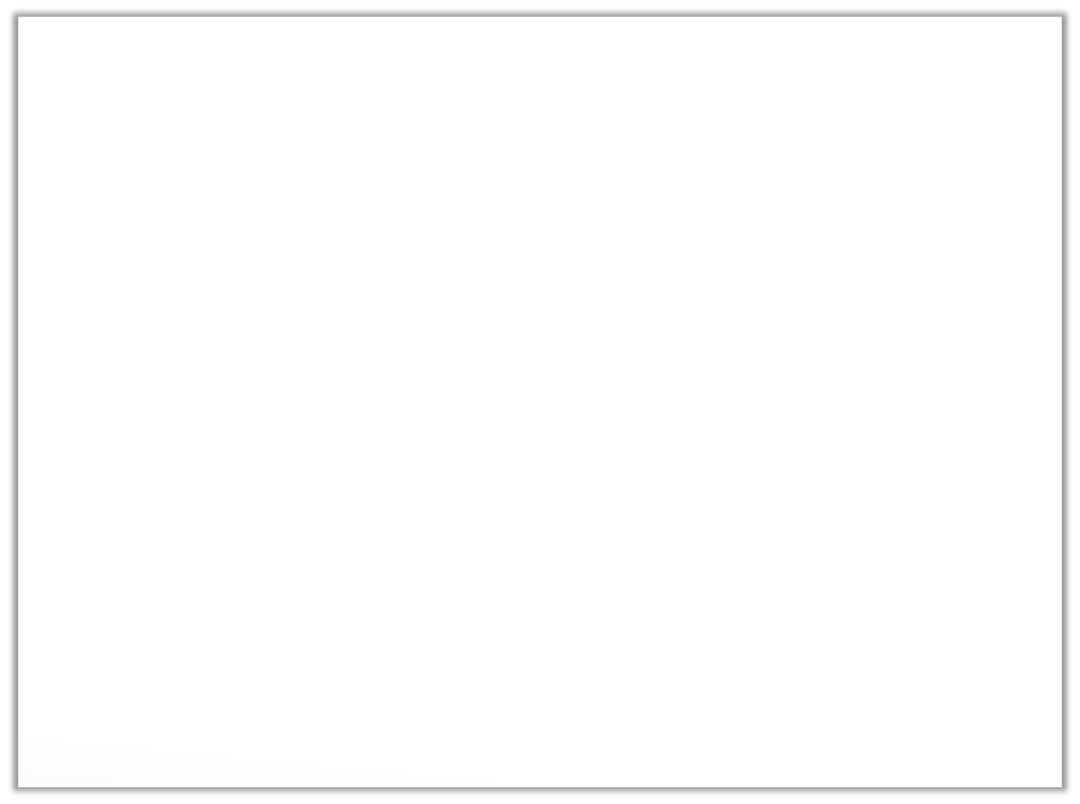
Автоматический морфологический анализ
Еникеева Екатерина Владимировна x
Александр Викторович Орлов
25 сентября 2022
Автоматическая обработка естественного языка, лекция 4

Slide 2
План лекции
Включить запись! Продолжение про нейросети в NLP Как формулируется задача автоматического морфологического анализа POS-tagging Оценка качества морфоанализа
1

Slide 3
Attention is all you need
Идея: давайте хранить скрытые представления для всех входных слов и пытаться учитывать их на каждом шаге декодера Теперь входное предложение – матрица H Вводим новый параметр – вектор 𝛼, который при умножении на матрицу H будет давать «вектор контекста» c Вектор 𝛼 будет показывать, насколько нужно учитывать каждое входное слово; получаем его с помощью состояния декодера h^{d} (например, скалярное произведение)
10

Slide 4
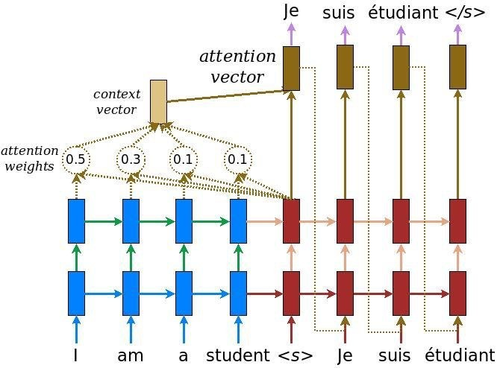
Attention
11

Slide 5
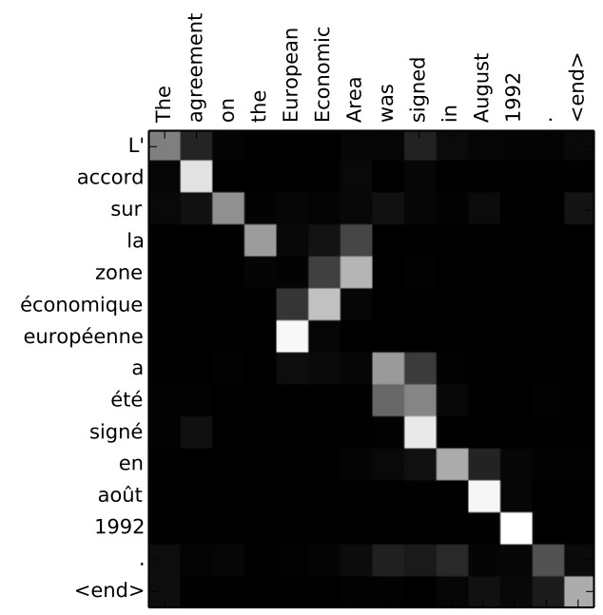
Интерпретация внимания в MT
12

Slide 6
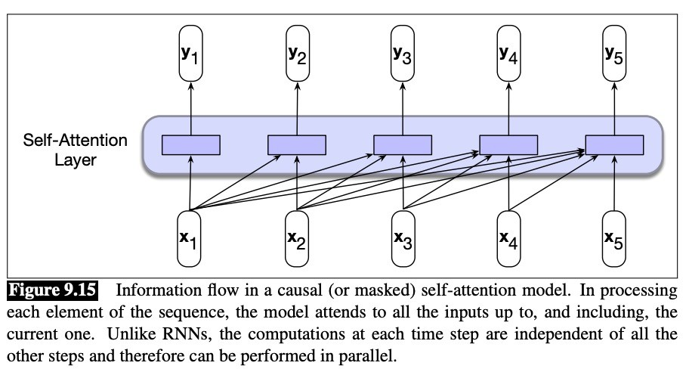
Self-Attention
Вместо рекуррентных связей можем использовать контекст любого размера
13

Slide 7
Немного о моделях
Модель математическая модель статистическая модель статистическая n-граммная модель языка pretrained language model ELMo is a deep contextualized word representation that models both (1) complex characteristics of word use (e.g., syntax and semantics), and (2) how these uses vary across linguistic contexts (i.e., to model polysemy).
18

Slide 8
Sequence labelling
POS - tagging Ключевая часть парсинга – помогает определять синтаксические связи между словами и разрешать омонимию для пр. задач NER (named entity recognition) Выделение именованных сущностей, таких как имена, места и названия оргонизаций: узкое понимание + время (Friday), сумма денег, дата ...
18

Slide 9
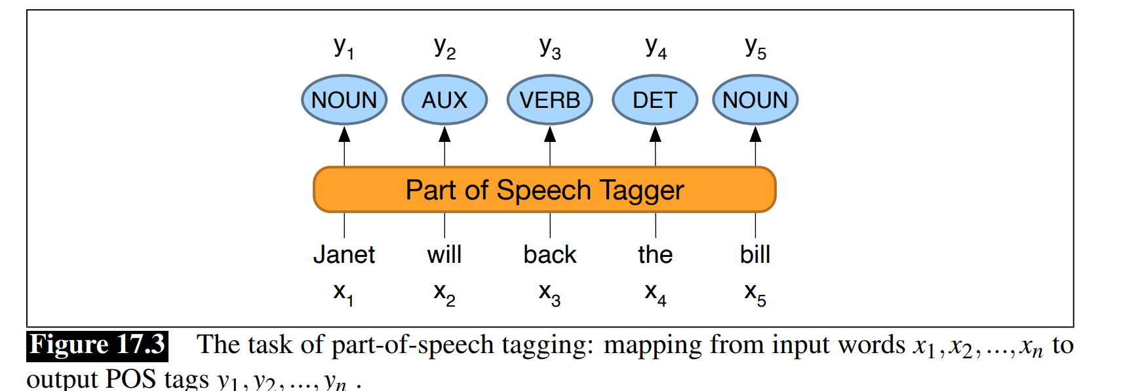
Почему Sequence labelling?
18

Slide 10
Модель морфологии
Где традиционно описывается морфологическое устройство языка? Как можно описать морфологию ЕЯ? Какие процессы относятся к морфологии? Как их смоделировать? (сымитировать?)
19

Slide 11
Tokenization issues
Токенизация – идентификация словоформ в тексте. Проблема – единица анализа: аналитические формы (буду писать), предлоги, сложные союзы (как бы, потому что), сокращения (и т.п.), терминологические словосочетания (железная дорога), разрывные союзы (не только, но и) словоформы могут разделяться не только пробелами: наконец-то (vs кто-то, во-первых, по-моему)
20

Slide 12
Морфологическая разметка
tag / тег / аннотация словоформы — полный набор значений грамматических категорий словоформы grammeme / граммема — значение одной грамматической категории (род / время / …) markup / tagging / разметка / аннотация корпуса lexeme / lemma / лемма — начальная / нормальная форма
21

Slide 13
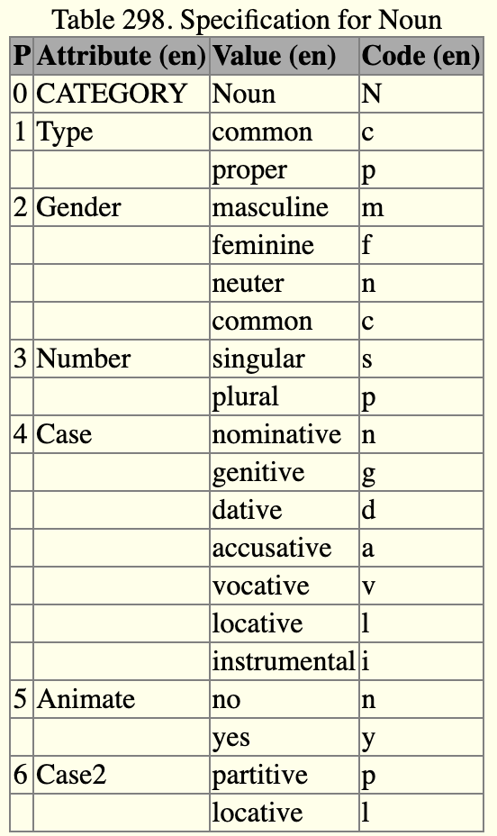
Типы морфологической разметки
Позиционная разметка MULTEXT-East Russian Noun (ijs.si) для корпусов в формате TEI
22

Slide 14
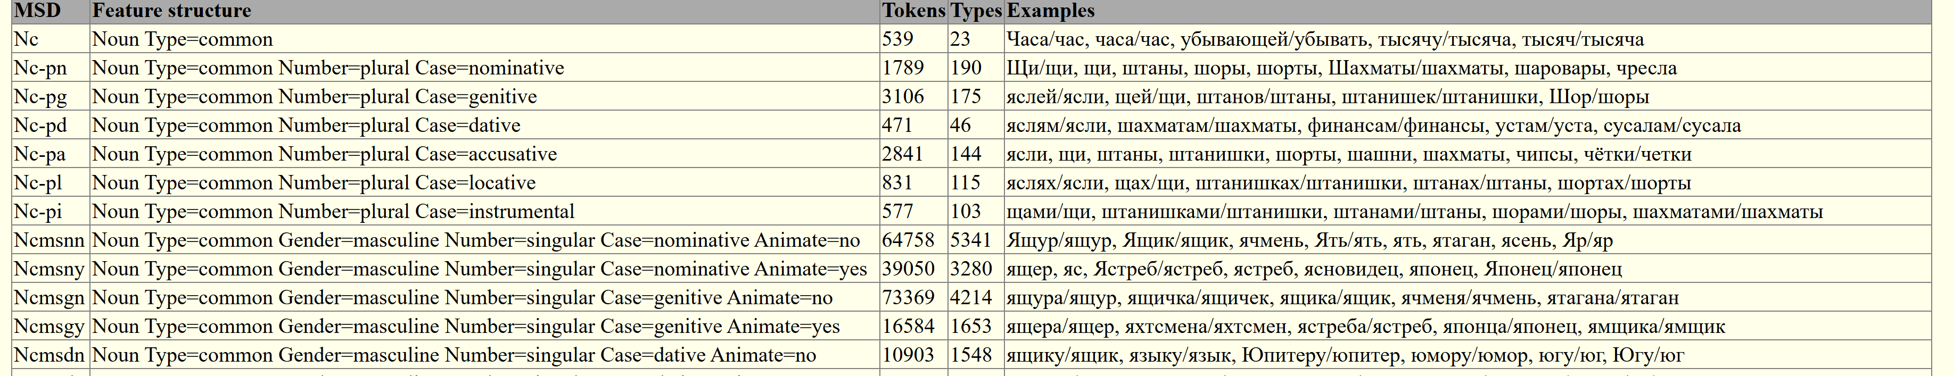
Типы морфологической разметки
Позиционная разметка MULTEXT-East для корпусов в формате TEI
22

Slide 15
Типы морфологической разметки
(тег = множество граммем) pymorphy2 (Opencorpora) Universal Dependencies
22

Slide 16
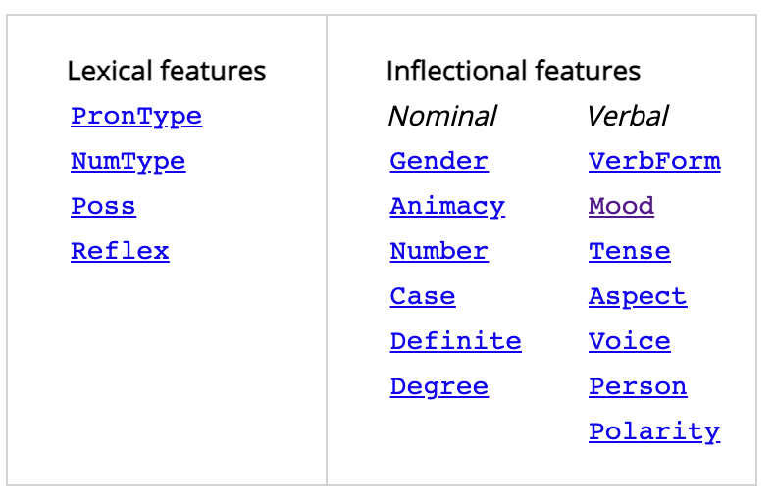
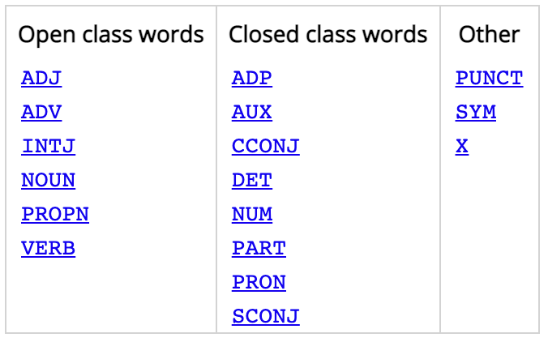
Universal Dependencies
universal
language-specific
17 Universal POS tags
lexical
inflectional
layered
Features (name + value)
23

Slide 17
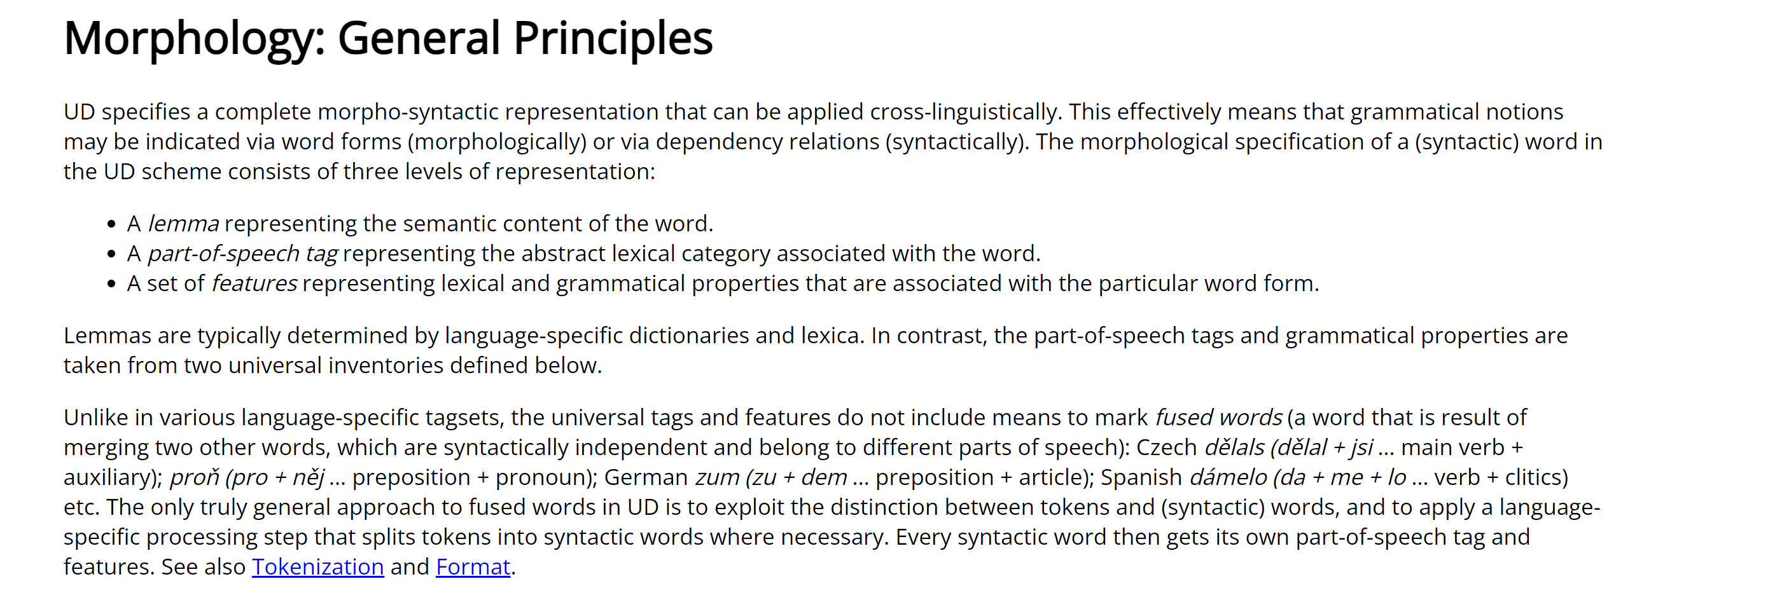
Universal Dependencies: Annotation

Slide 18
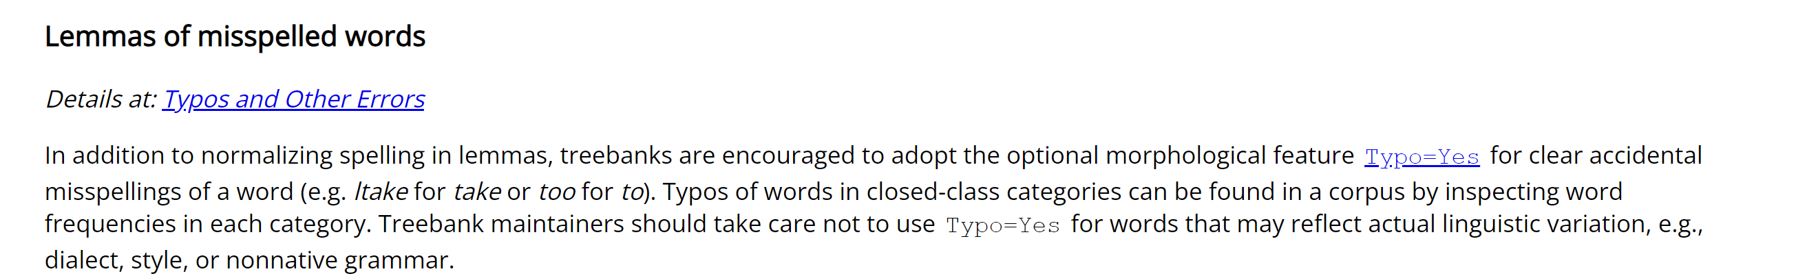
Universal Dependencies: Annotation

Slide 19
Представление разметки (TSV)
TSV = tab separated values
CoNLL-U format (StanfordNLP/Stanza, UD):
ID: Word index (starting from 1) 7. HEAD: Head of the current word
FORM: Word form or (ID or 0)
punctuation symbol
DEPREL: Universal dependency relation to the HEAD
DEPS: Additional dependencies (graph)
3.
LEMMA: Lemma or stem of word
form
UPOS: Universal POS tag
XPOS: Language-specific POS tag 10. MISC: Any other annotation
FEATS: Morphological features
24

Slide 20
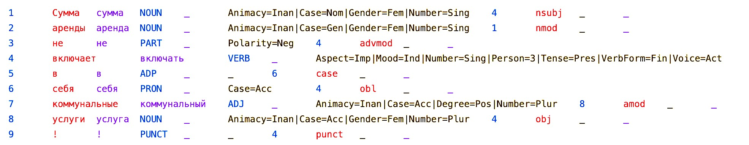
Пример разметки CoNLL-U
25

Slide 21
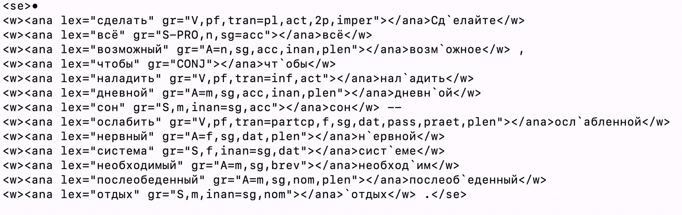
Представление разметки (XML)
(из подкорпуса НКРЯ со снятой омонимией)
26

Slide 22
Датасеты (English)
Brown Corpus Penn Treebank Universal Dependencies Есть в nltk.corpus
27

Slide 23
Датасеты (для русского)
Universal Dependencies НКРЯ (RNC) https://ruscorpora.ru/new/ SynTagRus (ИППИ РАН + ИРЯ РАН[⇨] – СМЫСЛ-ТЕКСТ. различныt жанрs; общее количество словоупотреблений >1,5 миллионов); XML => источник русских UD(!), НКРЯ GramEval https://github.com/dialogue- evaluation/GramEval2020 OpenCorpora http://opencorpora.org/ (авт + краудсорсинг) BSNLP-19 http://bsnlp.cs.helsinki.fi/shared_task.html
28

Slide 24
Оценка качества теггинга
С учётом разрешения неоднозначности: Accuracy на уровне POS Accuracy на уровне полного тега Accuracy per tag / class Accuracy per sentence (тип предложения) Полезно помнить: согласованность разметки (Penn Treebank) – 97% (human ceiling) unigram baseline
29

Slide 25
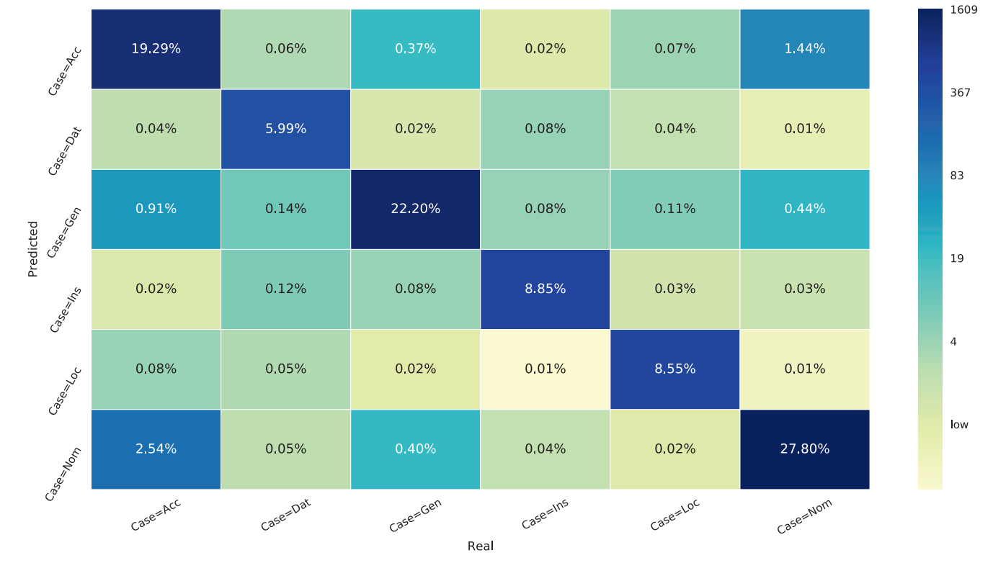
Error Analysis
Confusion matrix
30

Slide 26
Морфологический анализ
процедура установления связей между вариантами лексической единицы и их инвариантом (парадигматическая идентификация словоформ) Исследовать -> {исследовать} + Неопр.ф. Исследую -> {исследовать} + Наст., Буд. вр. + Ед.ч. + 1 л. Исследуешь -> {исследовать} + Наст., Буд. вр. + Ед.ч. + 2 л. Исследует -> {исследовать} + Наст., Буд. вр. + Ед.ч. + 3 л.
31

Slide 27
Морфологический синтез
{исследовать} + Неопр.ф. -> исследовать {исследовать} + Наст. вр. + Ед.ч. + 1 л. -> исследую {исследовать} + Наст. вр. + Ед.ч. + 2 л. -> исследуешь {исследовать} + Наст. вр. + Ед.ч. + 3 л. -> исследует …
32

Slide 28
Лемматизация
Лемматизация (нормализация) – сведение различных словоформ к единому представлению (исходной форме или лемме) Исследовать {исследовать} Исследую {исследовать} Исследуешь {исследовать} Исследует {исследовать}
33

Slide 29
Стемминг
Стемминг – вид нормализации, при котором разные словоформы приводятся к одной основе (псевдооснове, stem). Есть задачи, где псевдоосновы может быть достаточно (например, информационный поиск: фотографический, фотография – в выдаче все документы) NB! Полнота vs. точность
34

Slide 30

POS tagging
Во многих языках — POS-теги Morphologically rich languages — 😨 В общем – задача sequence tagging (разметка последовательности) статистические методы, учитывающие контекст нейронные модели sequence-to-sequence Ещё одна такая задача – Named Entity Recognition (NER)
35

Slide 31
Методы морфоанализа
Словарный метод Rule-based методы Гибридные (правила + статистика) Статистические ML-based (CRF, RNN, etc)
36

Slide 32
Словарный метод
со словарем словоформ (лучше, появился, когда проблема ограничения памяти была снята) со словарем основ (бег-беж воз-вож-вожд… ) был нужен, когда память машин была ограничена, стек – стек, стечь, стекло, стечь, стеклами, стеками – минус – много шума)
37

Slide 33
Словарный метод АОТ
Грамматический словарь Зализняка АОТ (http://aot.ru ) Формат: идентификатор лексемы идентификатор парадигмы (отсылки к таблицам с наборами правил для конкретных парадигм)
38

Slide 34
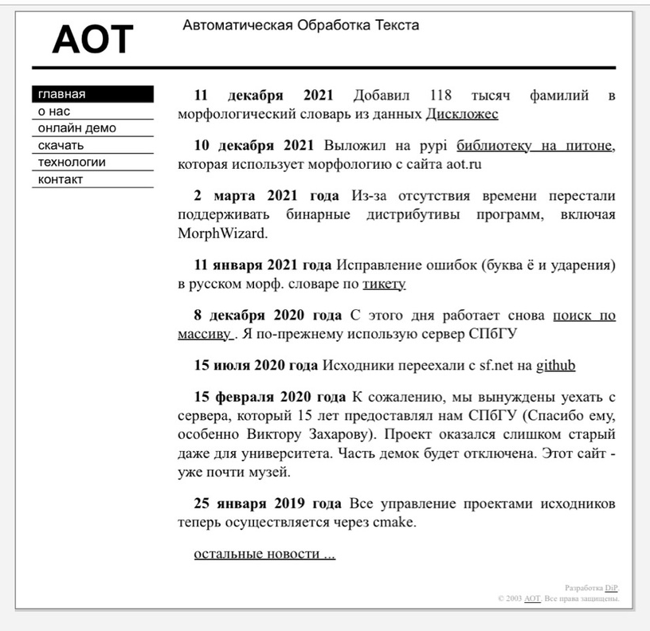
+ библиотека на питоне
минусы ???

Slide 35
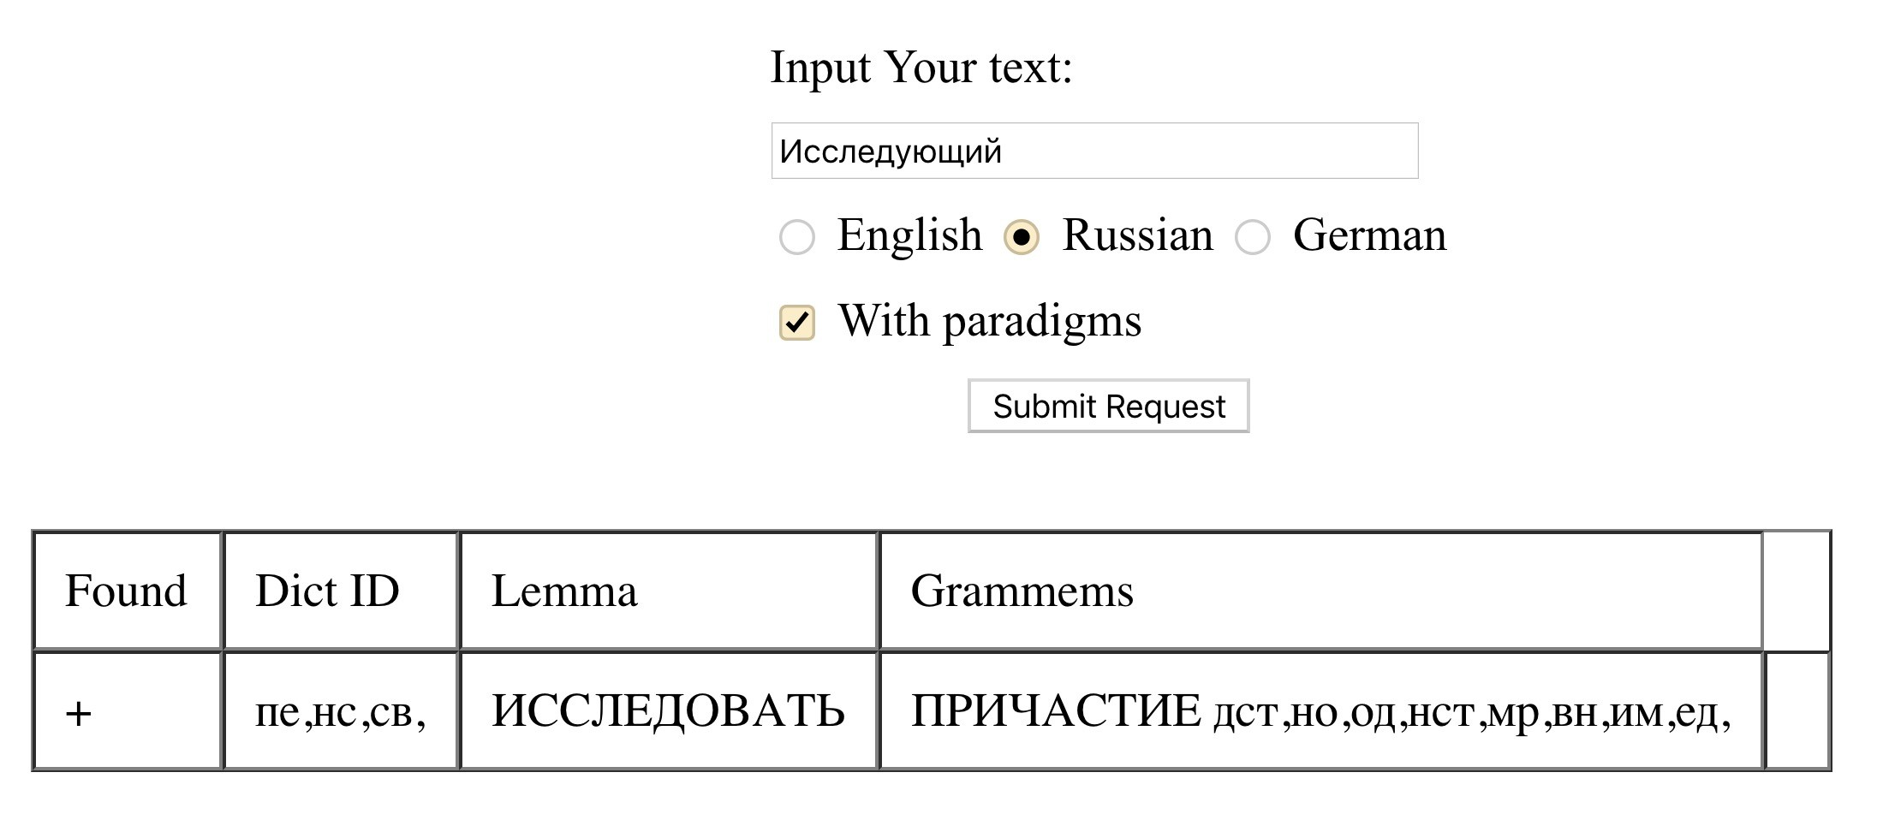
Словарный метод АОТ
Демо АОТ (Диалинг)
39

Slide 36
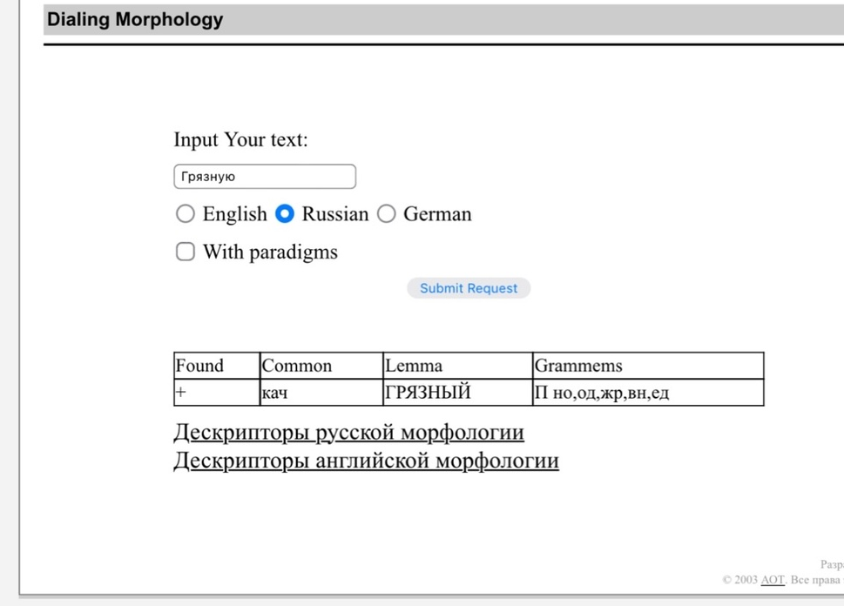
Словарный метод АОТ
Демо АОТ (Диалинг)
39

Slide 37
OpenCorpora
(OpenCorpora — модифицированный словарь АОТ) Лексема состоит из всех форм слова, причем для каждой формы указана грамматическая информация (тег). Первой формой в списке идет нормальная форма слова. ёж NOUN,anim,masc sing,nomn ежа NOUN,anim,masc sing,gent ежу NOUN,anim,masc sing,datv ежа NOUN,anim,masc sing,accs ежом NOUN,anim,masc sing,ablt …
40
=> PyMorphy

Slide 38
Как работает пайморфи?
Оптимизация
40

Slide 39
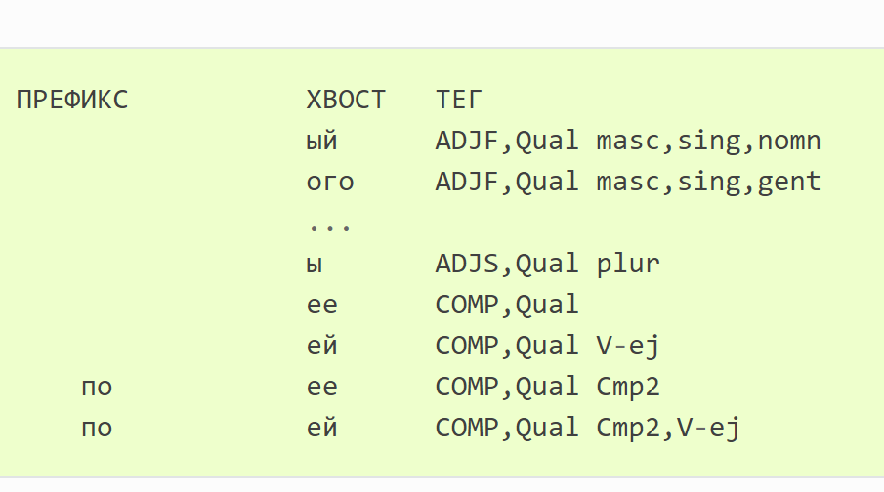
Как работает пайморфи?
Оптимизация Парадигмы слов Префикс – стэм - хвост Для русского языка получается примерно 3 тысячи уникальных парадигм (из примерно 400 тысяч лексем)
40

Slide 40
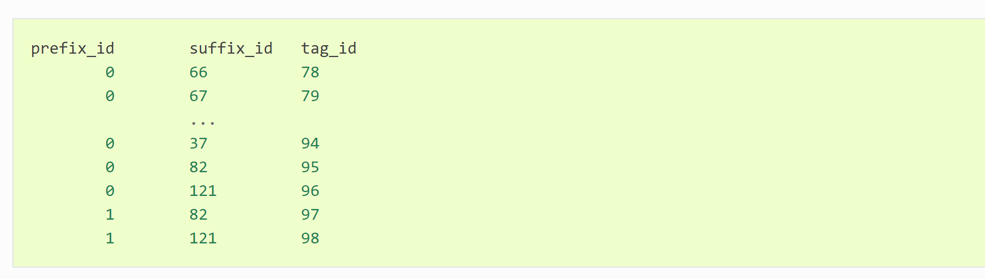
Как работает пайморфи?
40
Чтобы хранить парадигмы более компактно, они преобразуются в
массивы чисел. Префиксам, “хвостам” и тегам присваиваются номера.
Строки с префиксами, хвостами и тегами хранятся отдельно, в list’ах.
Номер строки = индекс.
Каждая парадигма упаковывается в одномерный массив (array.array):
сначала идут все номера хвостов, потом все номера тегов, потом
все номера префиксов:

Slide 41
Конечный автомат
44

Slide 42
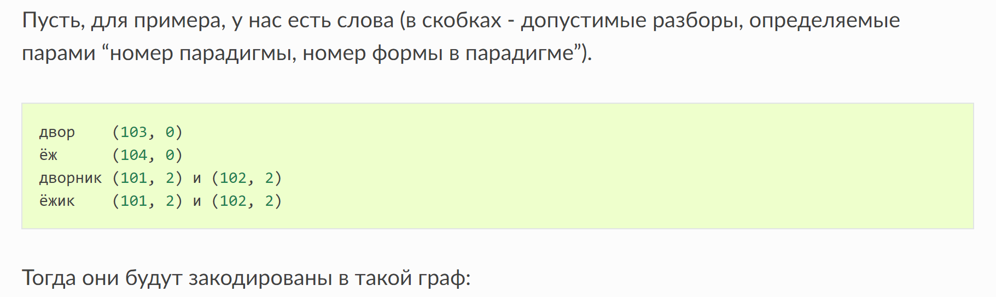
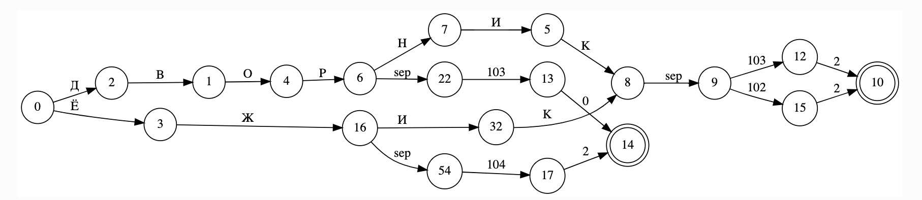
Конечный автомат
https://gist.github.com/named-entity/ce4d121512626568ca3059170333750c
44

Slide 43
Зачем циферки?
44
Пусть парадигма состоит из N форм слов; в массиве будет тогда N*3 элементов.
Данные о i-й форме можно получить с помощью индексной арифметики: например,
номер грамматической информации для формы с индексом 2 (индексация с 0)
будет лежать в элементе массива с номером N + 2, а номер префикса для этой же
формы - в элементе N*2 + 2. Парадигмы и соответствующие списки “окончаний” и “префиксов”
занимают примерно 3-4M памяти.
В DAWG эта информация занимает примерно 7M памяти. корость разбора - от нескольких десятков тыс. слов/сек до > 100тыс.
слов/сек (в зависимости от интерпретатора, настроек и выполняемой
операции). Для сравнения:

Slide 44
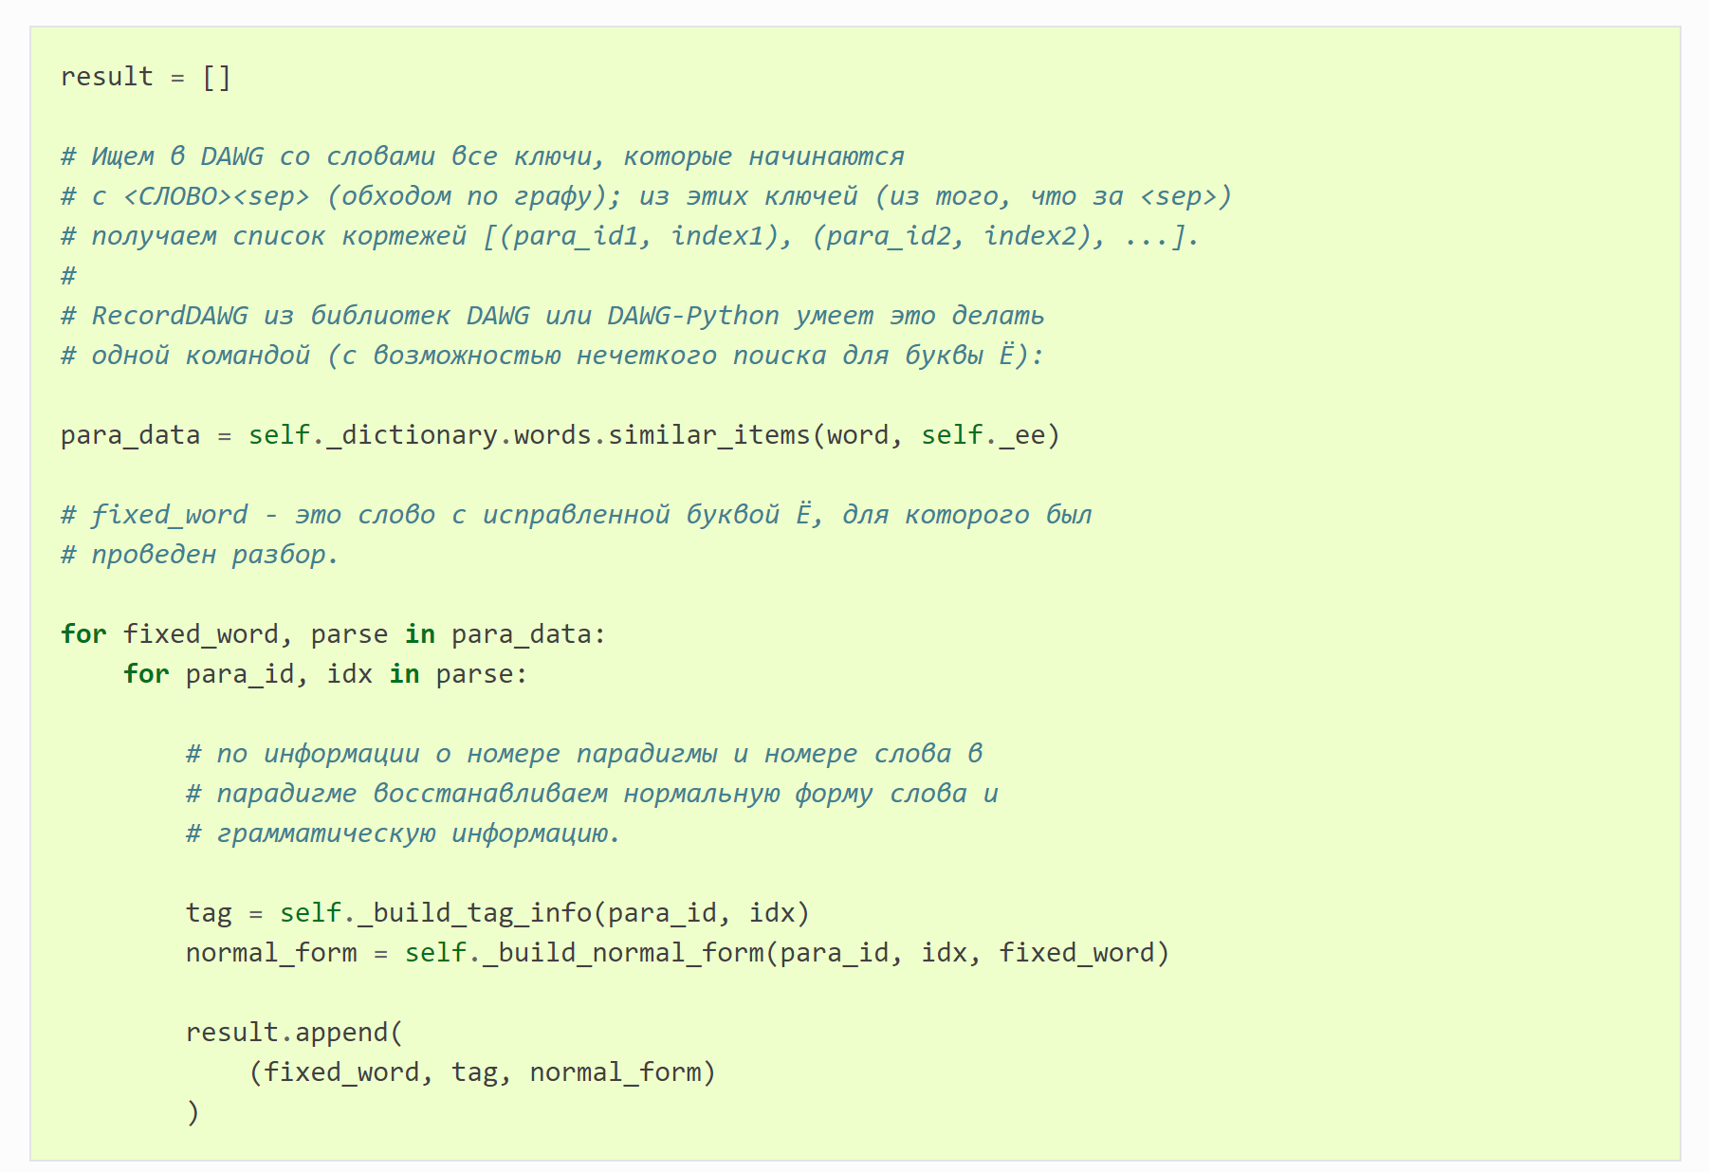

Slide 45
Предсказательные методы
«Бессловарный анализ» или «анализ по аналогии»? Термин «бессловарный анализ» применим в ситуации полного отсутствия словаря лексических единиц Термин «анализ по аналогии» описывает анализ слов, которые не вошли в существующий словарь. КРОВАТЬ – слово с парадигмой КРОВАТЬ, КРУЙ, КРУЙТЕ, КРУЮ .. (как ПИРОВАТЬ)
41

Slide 46
Предсказательные методы
Pymorphy Отсечение префиксов: В pymorphy2 хранится небольшой список таких префиксов (например, “не”, “анти”, “псевдо”, “супер”, “дву”). Если слово начинается с одного из таких префиксов, то отсекается префикс, разбирает то, что осталось, а затем приписывает префикс обратно.. КРОВАТЬ – слово с парадигмой КРОВАТЬ, КРУЙ, КРУЙТЕ, КРУЮ .. (как ПИРОВАТЬ)
41

Slide 47
Предсказание по префиксу
Неизвестный префикс: Допущение: слова с похожими задними частями изменяются одинаково Если префикс не длиннее M символов, а правая часть (совпавшая с известной словоформой) не короче N символов, то слово разбирается по образцу известной словоформы. [евро]технологию, [супер]коньками
42

Slide 48
Предсказание по префиксу
Окончания : Например, хотелось бы, чтоб если в словаре было слово “кошка”, но не было “мошка” и “ошка”, на основе словарного слова “кошка” анализатор смог бы предположить, как склоняется “мошка” (т.к. они заканчиваются одинаково). При конвертации словарей pymorphy2 собирает статистику по окончаниям: для каждого возможного окончания слова (от 1 до 5 букв) сохраняются все возможные разборы. Самый популярный сохраняется и кодируется в DAFSA – используем его, если ничего не получается.
42

Slide 49
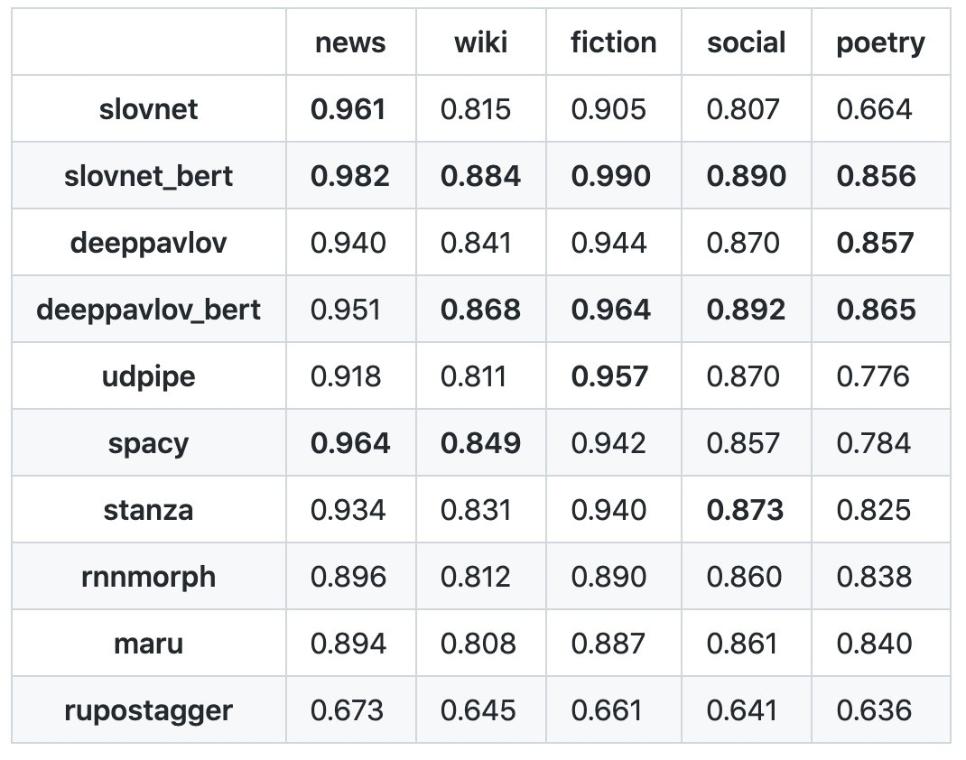
Морфоанализаторы для русского языка
Mystem (pymystem3) pymorphy2 stanza SpaCy UDPipe natasha/slovnet Исторические: АОТ TreeTagger TnT
43

Slide 50
Неоднозначность
45

Slide 51
Неоднозначность
“Ambiguous words, though accounting for only 14-15% of the vocabulary, are very common, and 55-67% of word tokens in running text are ambiguous” (Jurafsky 2022 Классический пример: Эти типы стали есть в цехе.
45

Slide 52
Базовое правило
Most Frequent Class Baseline: Always compare a classifier against a baseline at least as good as the most frequent class baseline (assigning each token to the class it occurred in most often in the training set).
52

Slide 53
Уровни морф. неоднозначности
неоднозначность лемм стали → сталь NOUN / стать VERB графине → графин NOUN masc / графиня NOUN femn супплетивные формы дети → дитя / ребёнок неоднозначность форм одной лексемы красного → красный ADJ masc / neut gent транспозиция (conversion / zero derivation) В палату привезли больного.
46

Slide 54
Разрешение неоднозначности
Методы, основанные на контекстных правилах, составляемых экспертами-лингвистами Методы, основанные на контекстных правилах, выводимых из текстов (обучение на размеченных данных и обучение без учителя) Методы, основанные на вероятностных моделях (обучение на размеченных данных и обучение без учителя) Методы, основанные на нейронных сетях Гибридные методы
47

Slide 55
Rule-based методы
Для английского языка - грамматика ограничений (constraint grammar, F. Carlsson & A. Voutilainen 1995) включает правила типа «выполни действие X над объектом Y в контексте Z» В первой версии - 1200 правил, основанных на грамматике, и 200 эвристических правил, потом расширение до 3600 правил Контекстные правила могут быть закодированы в виде конечных преобразователей (finite-state transducers)
48

Slide 56
Rule-based методы
Пример правила для английского языка: tag:red ‘VB’ <- tag: ‘DT’@[-1] ○ «исключить тег VB, если сосед на расстоянии ‘-1’ (т.е. непосредств. сосед слева) имеет тег DT» the / {DT} light / {JJ, NN, VB} превращается в the / {DT} light / {JJ, NN}
49

Slide 57
+/- rule-based методов
Плюсы
Не нужны обучающие данные, но нужен хорошо размеченный корпус
Результаты не ухудшаются из-за расширения множества тегов
Используются независимые друг от друга правила (или группы правил)
Минусы
Жёсткая система правил
Низкая полнота
Много ручной работы
Набор правил нельзя/сложно адаптировать к другим языка
50

Slide 58
Brill tagger
Автоматическое построение правил по корпусу обучение на размеченном корпусе — Brill 1992-1994 обучение без учителя (unsupervised) — Brill 1995 Требования: Словарь / обучающий корпус Шаблоны правил
51

Slide 59
Идея Brill tagger
Каждому слову в обучающей выборке присваиваем самый частотный тег для этого слова Сравниваем с эталонной разметкой и формулируем правила изменения приписанного тега (transformation) Повторяем несколько итераций, пока не будет достигнут запланированный эффект: полное отсутствие улучшений заданный уровень точности заданное максимальное число правил
52

Slide 60
Unsupervised Brill tagger
(Brill 1995) Корпус текстов без предварительной разметки и словарь Предварительная разметка текста по словарю с указанием всех вариантов
 | The | can | will | rust
 | DT | MD NN VB | MD NN VB | NN VB
53

Slide 61
Правила в Brill tagger
Общий вид правил: «Заменить тег Х на тег Y в контексте C, где Х является последовательностью из двух или более тегов, а Y – один тег, такой что 𝑌 ∈ 𝑋».
54

Slide 62
Пример построения правила
Строим частотную модель для шаблонов правил: После слова the среди однозначной разметки чаще всего встречаются слова с тегом NN. Можем сформулировать следующее правило: Заменять тег MD_NN_VB на NN после слова the
 | The | can | will | rust
 | DT | MD | MD | NN
 |  | NN VB | NN VB | VB

Slide 63
Опять Веса....
Каждому такому правилу приписываются какие-то веса в зависимости от степени успешности. Алгоритм работы теггера: Каждому слову приписывается самый частотный возможный тэг. 2. Правила применяются итеративно (одно после другого) 3. Правила применяются до тех пор, пока не достигнут определенный трэшхолд, или пока в тексте не осталось ни одного места, где можно изменить тэг через применение правил.
54

Slide 64
Вероятностные методы
Скрытые марковские модели (Hidden Markov Model, HMM) вычисление параметров: Алгоритм Витерби (Viterbi) Алгоритм Баума-Уэлча (Baum – Welch) Нейросетевые модели
56

Slide 65
Sequence labelling task
Задача разметки последовательности 1 токен → 1 тег Предложение длины N → последовательность тегов длины N Probabilistic sequence model: строим распределение вероятностей на возможных последовательностях тегов, выбираем наиболее вероятную
57

Slide 66
Как использовать частоты?
Простейший вариант – присваивать каждой словоформе наиболее вероятную морфологическую интерпретацию За вероятности принимаются нормализованные частоты присвоения тега определенной форме в размеченном корпусе: _{𝑃 𝑡 𝑤 =} 𝑐𝑜𝑢𝑛𝑡(𝑤, 𝑡) |𝐶|
58

Slide 67
Базовое правило
Most Frequent Class Baseline: Always compare a classifier against a baseline at least as good as the most frequent class baseline (assigning each token to the class it occurred in most often in the training set).
52

Slide 68
Как использовать частоты?
Простейший вариант – присваивать каждой словоформе наиболее вероятную морфологическую интерпретацию За вероятности принимаются нормализованные частоты присвоения тега определенной форме в размеченном корпусе: _{𝑃 𝑡 𝑤 =} 𝑐𝑜𝑢𝑛𝑡(𝑤, 𝑡) |𝐶|
58

Slide 69
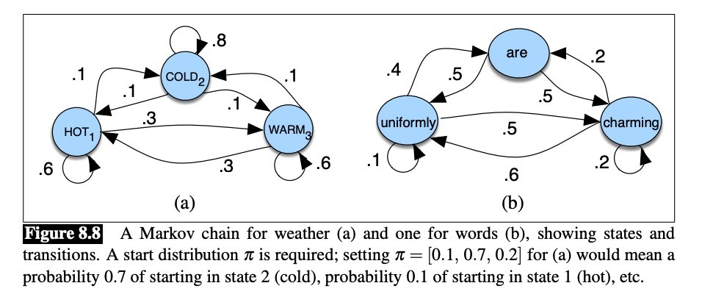
Марковская цепь
Множество возможных состояний / states: 𝑄 = 𝑞₁ … 𝑞_{𝑁} Матрица вероятностей переходов из состояния i в j / transition probability matrix: 𝐴 = 𝑎₁₁ … 𝑎_{i$} … 𝑎_{𝑁𝑁} Исходное распределение вероятностей состояний: 𝜋 = 𝜋₁ … 𝜋_{𝑁}
59

Slide 70
Скрытая Марковская модель
Hidden Markov Model (HMM) Множество возможных состояний / states: 𝑄 = 𝑞₁ … 𝑞_{𝑁} Матрица вероятностей переходов из состояния i в j / transition probability matrix: 𝐴 = 𝑎₁₁ … 𝑎_{i$} … 𝑎_{𝑁𝑁} Последовательность наблюдений / observations: 𝑂 = 𝑜₁ … 𝑜_{𝑇} Последовательность вероятностей наблюдений / emission probabilities: 𝐵 = 𝑏_{i}(𝑜_{𝑡}) Исходное распределение вероятностей состояний: 𝜋 = 𝜋₁ … 𝜋_{𝑁}
60

Slide 71
Скрытая Марковская модель
Hidden Markov Model (HMM) Множество возможных состояний / states: 𝑄 = 𝑞₁ … 𝑞_{𝑁} Матрица вероятностей переходов из состояния i в j / transition probability matrix: 𝐴 = 𝑎₁₁ … 𝑎_{i$} … 𝑎_{𝑁𝑁} Последовательность наблюдений / observations: 𝑂 = 𝑜₁ … 𝑜_{𝑇} Последовательность вероятностей наблюдений / emission probabilities: 𝐵 = 𝑏_{i}(𝑜_{𝑡}) Исходное распределение вероятностей состояний: 𝜋 = 𝜋₁ … 𝜋_{𝑁}
60
Множество
возможных POS тэгов
POS тэг при условии
другого POS тэг
Слова
Вероятности слов
Вероятности POS-тэгов

Slide 72
Markov assumption
Предполагаем марковское свойство / Markov assumption (как в n-граммных языковых моделях): встречаемость каждого тега в определенном месте цепочки зависит только от предыдущего/их тега 𝑃 𝑞_{i} 𝑞₁ … 𝑞_{i'1} = 𝑃(𝑞_{i}|𝑞_{i'1}) Возможность слова находится в том или ином месте цепочки, полностью определяется тегом (а не, допустим, соседними словами) 𝑃 𝑜_{i} 𝑞₁ … 𝑞_{𝑇}, 𝑜₁ … 𝑜_{𝑇} = 𝑃(𝑜_{i}|𝑞_{i}) марковская модель n-го порядка
61

Slide 73
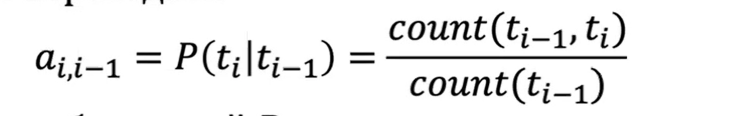
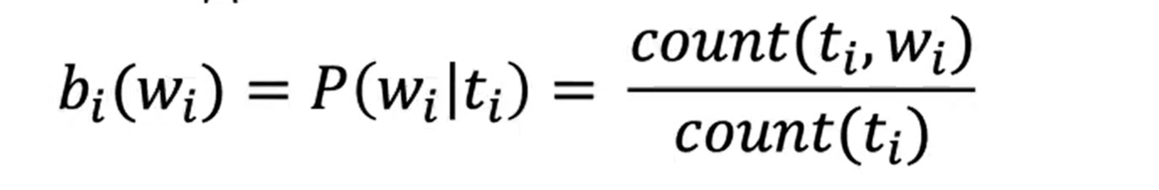
HMM tagger
Вероятности перехода A: _{𝑎 = 𝑃 𝑡 𝑡 =} 𝑐𝑜𝑢𝑛𝑡(𝑡_{i'1}, 𝑡_{i}) i,i'1 i i'1 _{𝑐𝑜𝑢𝑛𝑡(𝑡i'1)} Вероятности наблюдений B: _{𝑏 (𝑤 ) = 𝑃 𝑤 𝑡 =} 𝑐𝑜𝑢𝑛𝑡(𝑡_{i}, 𝑤_{i}) ^{i i i i} 𝑐𝑜𝑢𝑛𝑡(𝑡_{i})
62

Slide 74
HMM tagger
Вероятности перехода A: _{𝑎 = 𝑃 𝑡 𝑡 =} 𝑐𝑜𝑢𝑛𝑡(𝑡_{i'1}, 𝑡_{i}) i,i'1 i i'1 _{𝑐𝑜𝑢𝑛𝑡(𝑡i'1)} Вероятности наблюдений B: _{𝑏 (𝑤 ) = 𝑃 𝑤 𝑡 =} 𝑐𝑜𝑢𝑛𝑡(𝑡_{i}, 𝑤_{i}) ^{i i i i} 𝑐𝑜𝑢𝑛𝑡(𝑡_{i})
62
Частота вот этой последовательности
тэгов делить на частоту
предыд. тэга или тэгов
Вероятность перехода от
предыдущего тэга
к следующему
Частота слова плюс
тэг на частоту тэга

Slide 75
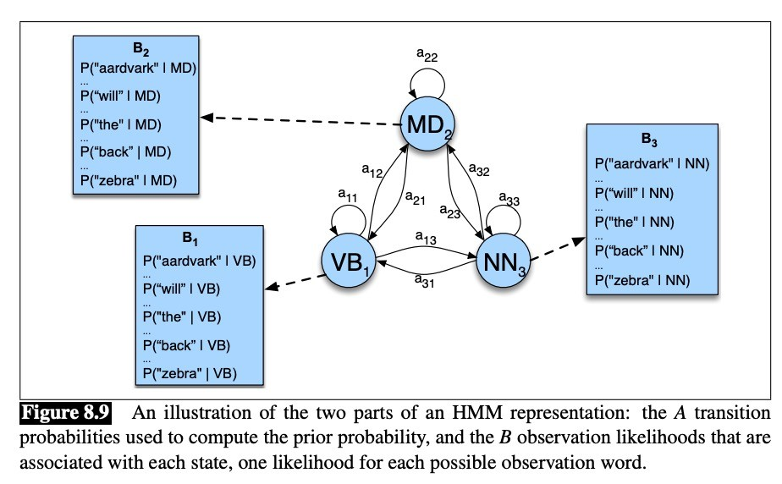
Вероятности на примере
63

Slide 76
Вероятности на примере
63
Априорные вероятности
= MD после MD
вероятности событий
= слово back генерируется NN

Slide 77
HMM decoding
Decoding – определение последовательности скрытых состояний, соответствующее наблюдениям: 𝑡₁̂ _{:𝑛}= 𝑎𝑟𝑔 max 𝑃 𝑡₁ … 𝑡_{𝑛} 𝑤₁ … 𝑤_{𝑛}) 𝑡₁…𝑡_{𝑛} _{= 𝑎𝑟𝑔 max} 𝑃 𝑤₁ … 𝑤_{𝑛} 𝑡₁ … 𝑡_{𝑛} 𝑃(𝑡₁ … 𝑡_{𝑛}) 𝑡1…𝑡𝑛 𝑃(𝑤₁ … 𝑤_{𝑛}) = 𝑎𝑟𝑔 max 𝑃 𝑤₁ … 𝑤_{𝑛} 𝑡₁ … 𝑡_{𝑛} 𝑃(𝑡₁ … 𝑡_{𝑛}) 𝑡₁…𝑡_{𝑛} 𝑛 = arg max 𝖦 𝑃 𝑤_{i} 𝑡_{i})𝑃(𝑡_{i}|𝑡_{i'1}) 𝑡₁…𝑡_{𝑛} i,1
64

Slide 78
HMM decoding
Decoding – определение последовательности скрытых состояний, соответствующее наблюдениям: 𝑡₁̂ _{:𝑛}= 𝑎𝑟𝑔 max 𝑃 𝑡₁ … 𝑡_{𝑛} 𝑤₁ … 𝑤_{𝑛}) 𝑡₁…𝑡_{𝑛} _{= 𝑎𝑟𝑔 max} 𝑃 𝑤₁ … 𝑤_{𝑛} 𝑡₁ … 𝑡_{𝑛} 𝑃(𝑡₁ … 𝑡_{𝑛}) 𝑡1…𝑡𝑛 𝑃(𝑤₁ … 𝑤_{𝑛}) = 𝑎𝑟𝑔 max 𝑃 𝑤₁ … 𝑤_{𝑛} 𝑡₁ … 𝑡_{𝑛} 𝑃(𝑡₁ … 𝑡_{𝑛}) 𝑡₁…𝑡_{𝑛} 𝑛 = arg max 𝖦 𝑃 𝑤_{i} 𝑡_{i})𝑃(𝑡_{i}|𝑡_{i'1}) 𝑡₁…𝑡_{𝑛} i,1
64
Определить какая последовательность тэгов соответсвует нашей последовательности словоформ или токенов
Найти такое состояние, которое максимизирует вероятности генерации тегами нашей последовательности слов

Slide 79
HMM decoding
Decoding – определение последовательности скрытых состояний, соответствующее наблюдениям: 𝑡₁̂ _{:𝑛}= 𝑎𝑟𝑔 max 𝑃 𝑡₁ … 𝑡_{𝑛} 𝑤₁ … 𝑤_{𝑛}) 𝑡₁…𝑡_{𝑛} _{= 𝑎𝑟𝑔 max} 𝑃 𝑤₁ … 𝑤_{𝑛} 𝑡₁ … 𝑡_{𝑛} 𝑃(𝑡₁ … 𝑡_{𝑛}) 𝑡1…𝑡𝑛 𝑃(𝑤₁ … 𝑤_{𝑛}) = 𝑎𝑟𝑔 max 𝑃 𝑤₁ … 𝑤_{𝑛} 𝑡₁ … 𝑡_{𝑛} 𝑃(𝑡₁ … 𝑡_{𝑛}) 𝑡₁…𝑡_{𝑛} 𝑛 = arg max 𝖦 𝑃 𝑤_{i} 𝑡_{i})𝑃(𝑡_{i}|𝑡_{i'1}) 𝑡₁…𝑡_{𝑛} i,1
64
Вероятность слова при условии тега и вероятность тэга при условии предыдущего тега

Slide 80
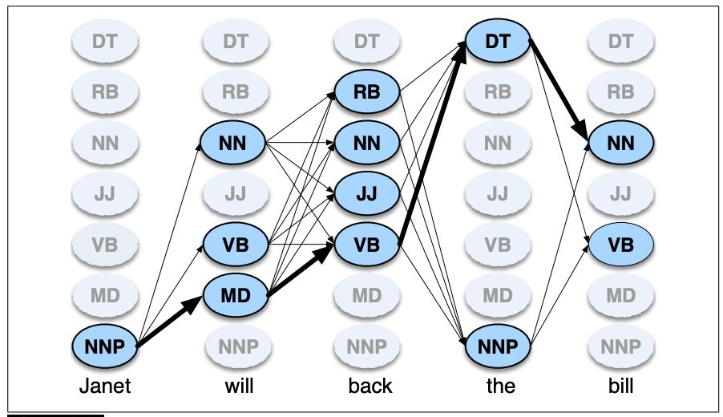
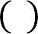

Алгоритм Витерби
Мы можем оценить все возможные последовательности тэгов для данного предложения, но.... Это очень долго и дорого....
65

Slide 81
Алгоритм Витерби
Позволяет сократить количество вычислений: Инициализация: для первого токена используем только вероятность наблюдения и 𝜋 Рекурсия: в момент t выбираем наиболее вероятный путь к текущему состоянию 𝑣_{𝑡} 𝑗 = $max 𝑣_{𝑡)&} 𝑖 𝑎$* 𝑏*(𝑜_{𝑡}) %&…𝑁 сохраняем лучший тег (backpointer)
65

Slide 82
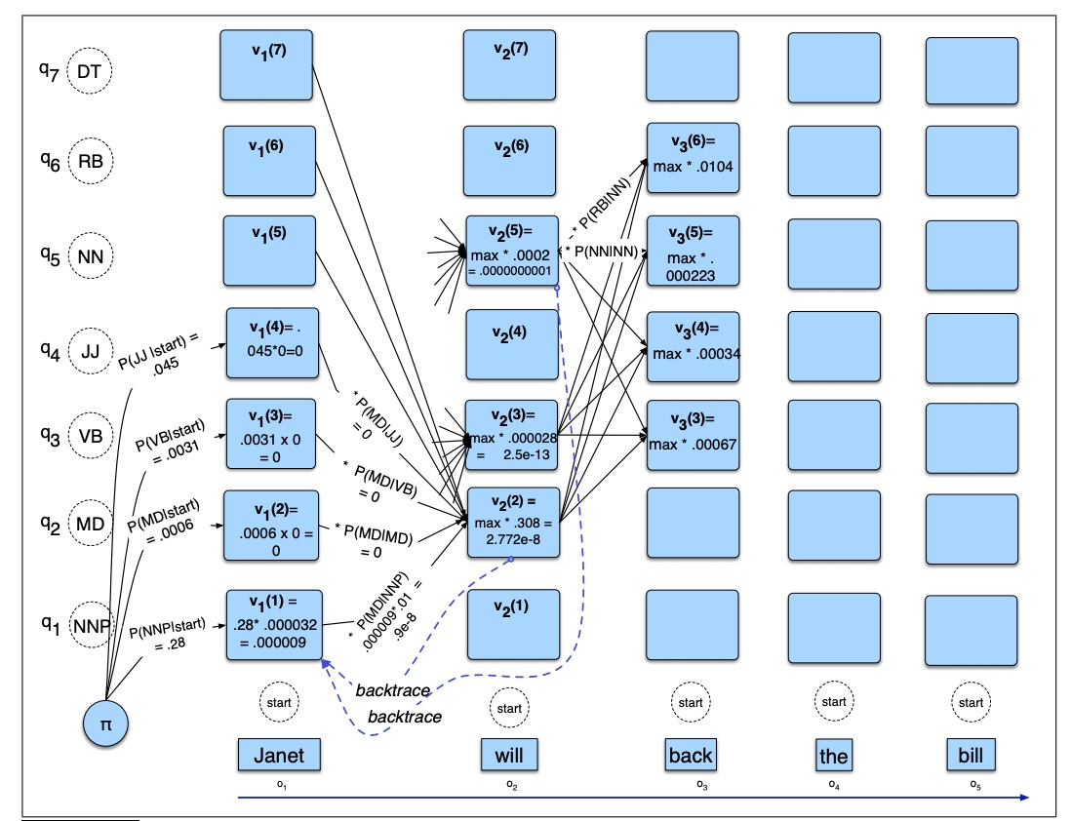
Алгоритм Витерби
66

Slide 83
ВИДЕО
https://colab.research.google.com/drive/1wMkEJTvX wrWQg9D6ekqV2iNWEQMD_EiH?usp=sharing
68

Slide 84
Другие модели теггинга
3gram HMM (2-order assumption) maximum entropy Markov model – MEMM tagger Conditional Random Fields – CRF taggers Recurrent neural network – RNN taggers BiLSTM taggers …
67

Slide 85
Др. способы применения нейросетей к нашим задачам
67

Slide 86
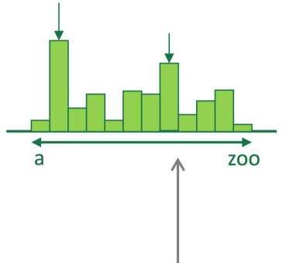

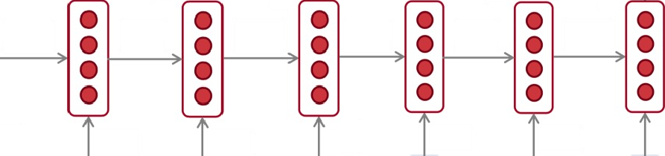
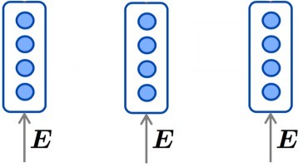
RNN-LM (1)
_{h}(0) _{h}(1) _{h}(2) _{h(3) h(4) h(5) h}(6) The cat slept quietly on the
5

Slide 87
RNN-LM (2)
Каждое слово превращаем в вектор 𝑒_{!𝑡} Скрытый слой h^{(t )} = σ (W h^{(t −1)} + W e + b ) h e w_{t −1} 1 Выходное распределение y⌢ = soft max(Uh^{(t )} + b ) t 2
6

Slide 88
Улучшения RNN-LM
Снова дистантные зависимости – проблема затухающего градиента (vanishing gradient) LSTM – Long Short Term Memory GRU – Gated Recurrent Unit Self-Attention (> Transformer)
7

Slide 89
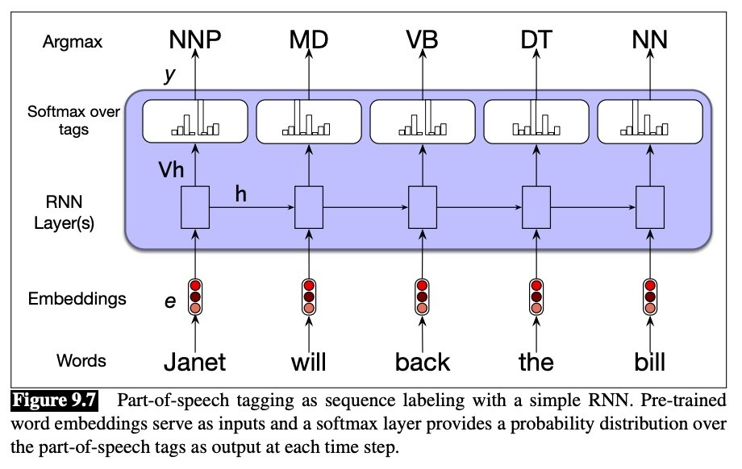
RNN Sequence Labeling
8
NB! Напрямую не
Учитываем тег на выходе,
но считаем, что на скрытом
слое так поменялись веса,
что это нам поможет

Slide 90
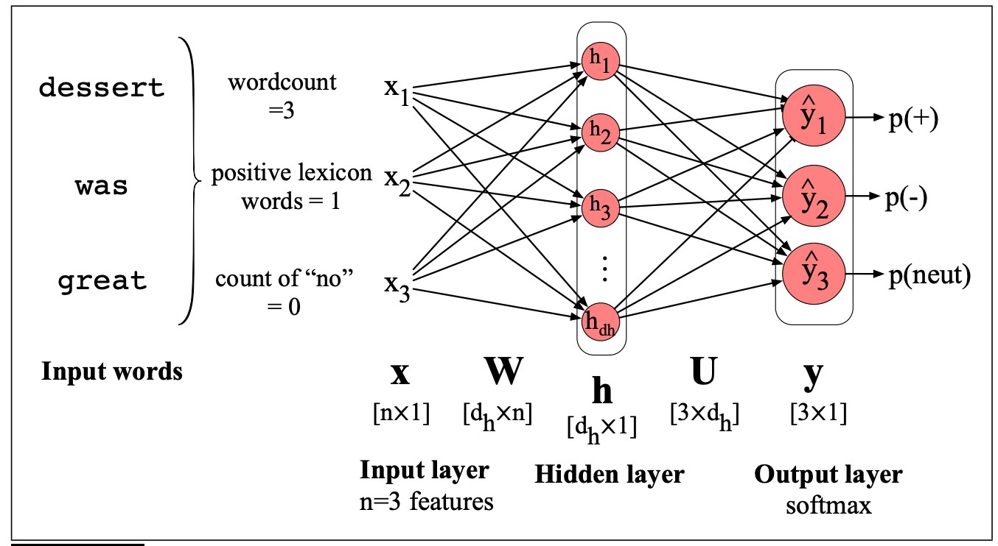
Sentiment classification
Feature-based approach:
3

Slide 91
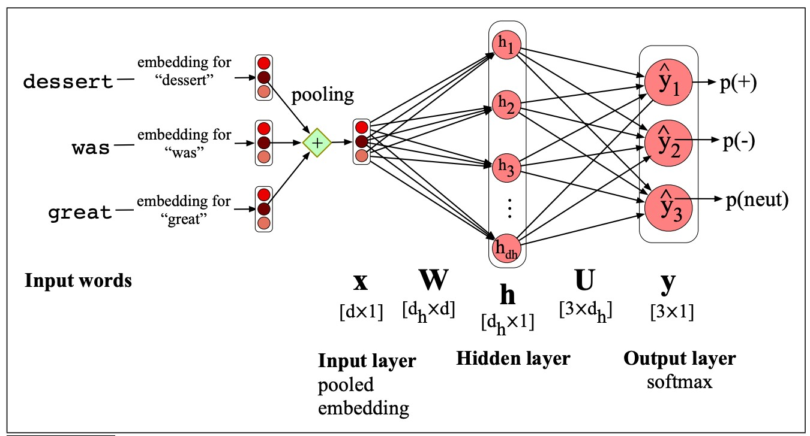
Sentiment classification
Embedding-based approach:
4

Slide 92
Пример
https://colab.research.google.com/drive/1wMkEJTvX wrWQg9D6ekqV2iNWEQMD_EiH?usp=sharing
68

Slide 93
Проект
Вопросы?
69

Slide 94
Спасибо!
Вопросы?
69

